Slide 1
SpringMVC的架构设计

Slide 2
目录
1
servlet开发的缺点
2
Struts2与SpringMVC的简单对比
3
SpringMVC要解决的问题以及相应的组件介绍
4
SpringMVC的整体架构

Slide 3
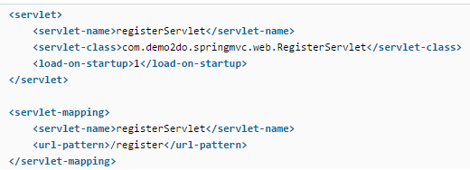
servlet案例
1 在web.xml中配置servlet及其映射

Slide 4
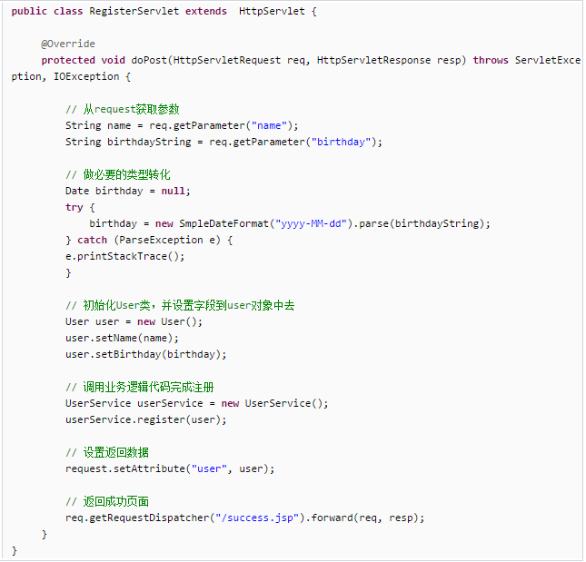
servlet案例
2 servlet类的响应逻辑
2.1 从request中获取参数并转化
2.2 根据参数构造User对象
2.3 执行业务逻辑
2.4 返回页面和数据

Slide 5
servlet案例缺点
缺点1 servlet的增多导致web.xml的配置臃肿
项目规模扩大之后，请求-响应的映射关系全部定义在web.xml中，将造成web.xml的不断膨胀而变得难以维护
1.1 Struts2的解决方案：使用一个filter来拦截所有的请求，使用struts.xml文件来配置映射，同时struts.xml支持拆分来减少臃肿的配置
1.2 SpringMVC的解决方案：使用一个servlet来拦截所有的请求，使用xml文件或者注解来配置映射
不管是filter或者servlet，它们都是提炼一个核心的分发器来减少web.xml的配置

Slide 6
servlet案例缺点
缺点2 从request中获取参数并进行相应的转化
大家都在做同样的重复劳动，所以必须要优化。来看下经历的过程
2.1 servlet
这个阶段，使用HttpServletRequest HttpServletResponse这样的容器对象，没有返回值，获取参数直接从HttpServletRequest 获取，自己进行转化
2.2 Struts1.X
开始引入一些额外的编程元素，方便我们获取参数，方便我们返回数据，但是这些编程元素还是框架自身的对象

Slide 7
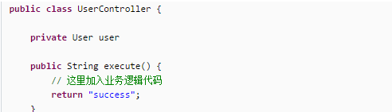
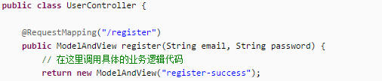
servlet案例缺点
缺点2 从request中获取参数并进行相应的转化
2.3 struts2
消灭了HttpServletRequest HttpServletResponse这样的容器对象，这样控制器与容器完全解耦了。可以直接从控制器的属性中来获取我们想要的参数。
2.4 SpringMVC
同样隔绝了HttpServletRequest HttpServletResponse这样的容器对象，将我们想要的参数作为方法的参数，struts2则是作为属性，则struts2的控制器不能是单例的，SpringMVC的控制器可以是单例的。对于返回的数据都进行了各自的处理，对于参数的转化稍后再说

Slide 8
SpringMVC要解决的问题
通过上述servlet开发缺点分析，来看下SpringMVC面临的问题有哪些？
问题1 如何解决请求映射问题
通过在web.xml中配置了DispatcherServlet拦截了所有的请求，接下来该如何分发这些请求呢？
问题2 如何获取请求参数并进行转化呢
对于请求参数，如何达到想要哪个参数就可以获取哪个参数呢？
问题3 如何返回数据呢
获取了请求参数，然后在controller中执行了相应的业务逻辑，如何返回多样化的数据呢？

Slide 9
SpringMVC要解决的问题
问题1 就是如何配置请求与映射的关系
再以python中的django为例，他们可以完全可以直接配置某个请求对应某个函数
同而java作为一个纯面向对象的语言，对于请求的映射要分2步走
第一步：要找到是哪个对象
第二步：要找到这个对象中的哪个方法
同对于上面的2步，分别对应的引出了2个接口 ：HandlerMapping和HandlerAdapter

Slide 10
问题1：如何解决请求映射的问题
HandlerMapping 找到请求对应的是哪个对象（称之为handler）
1.1 接口设计
根据request请求，找到对应的HandlerExecutionChain，HandlerExecutionChain是handler和拦截器的结合
1.2 接口实现
BeanNameUrlHandlerMapping：对url直接配置一个bean作为这个url的handler
SimpleUrlHandlerMapping：上述只能配置一个url对应的bean，它就可以配置多个，功能上更强大，它内部有一个Map urlMap，存放着各个url对应的handler
DefaultAnnotationHandlerMapping、RequestMappingHandlerMapping 稍后再说

Slide 11
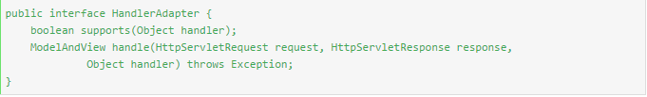
问题1：如何解决请求映射的问题
HandlerAdapter 找到handler对应的处理方法
1.1 接口设计
根据HandlerMapping找到了handler之后，我们该调用handler的哪个方法呢？这里就需要采用适配器的模式，对不同的handler进行不同的处理。因此HandlerAdapter的supports方法首先判断这个handler是否是我能支持的，如果能支持，那我就按照我的处理模式来处理，即调用上述的handle方法
1.2 接口实现
SimpleServletHandlerAdapter ：handler必须是Servlet，这样的话该handler就必然有service(request, response)方法，所以就会调用handler的service(request, response)方法来处理请求
HttpRequestHandlerAdapter：handler必须实现了HttpRequestHandler接口
SimpleControllerHandlerAdapter：handler必须实现了Controller接口

Slide 12
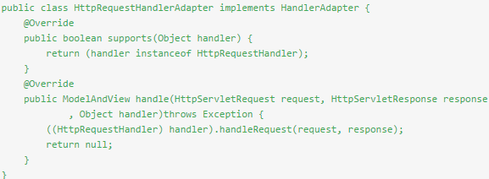
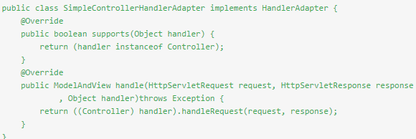
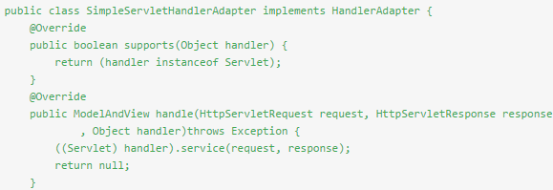
问题1：如何解决请求映射的问题
HandlerAdapter 实现类的源码

Slide 13
问题1：如何解决请求映射的问题
注解式的HandlerMapping和HandlerAdapter
前面的几个HandlerMapping和HandlerAdapter 都是根据2步走的策略，分工明确，HandlerMapping只负责找到handler，HandlerAdapter 只负责找到handler中对应的方法。
缺点：映射需要配置到xml中；一个handler只能有一个方法来处理请求
随着注解的兴起，又造就了新的HandlerMapping和HandlerAdapter ，如下：
DefaultAnnotationHandlerMapping、AnnotationMethodHandlerAdapter
RequestMappingHandlerMapping、RequestMappingHandlerAdapter
（前两者已过时，被后两者取代）
优点：使得我们可以直接在代码中标注配置，与xml对比减少了配置量，同时一个handler可以有多个方法来处理请求

Slide 14
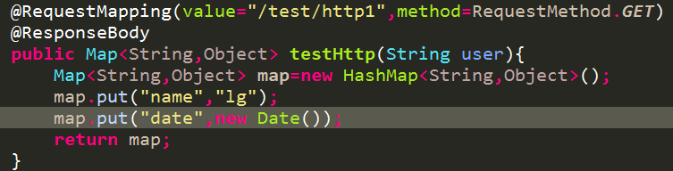
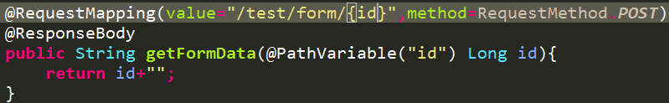
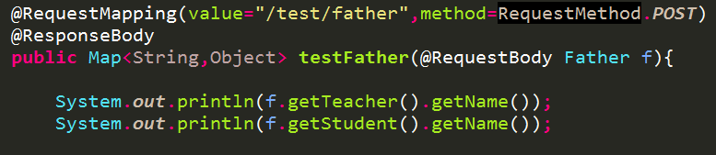
问题2：如何获取请求参数并转化
这里就需要引入新的接口HandlerMethodArgumentResolver，先来看几个例子

Slide 15
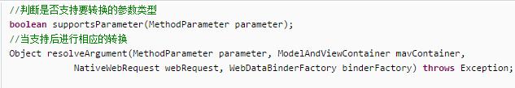
问题2：如何获取请求参数并转化
通过上面的几个例子可以看到，通过给参数加上注解标记来告知SpringMVC框架用户想要什么参数，没有注解标记可以采用默认形式 ，或者其他固定类型的参数如HttpEntity、，通过这样的方式来实现参数的自动注入
前然后来看下HandlerMethodArgumentResolver接口及其实现类
不同的注解标记，就会有不同的HandlerMethodArgumentResolver处理器，所有通过supportsParameter方法来表示该处理器是否能够处理当前参数
接下来就针对上述的几个例子，分别分析其对应的HandlerMethodArgumentResolver处理器

Slide 16
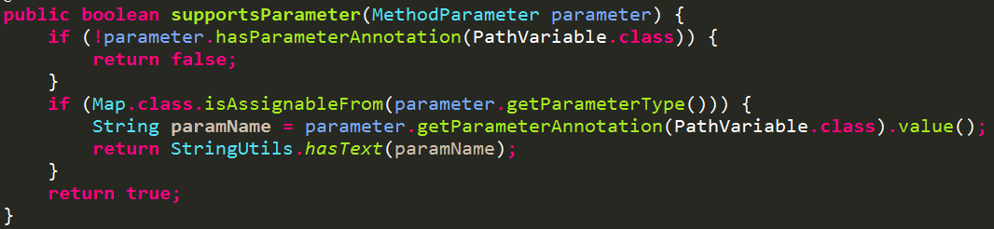
问题2：如何获取请求参数并转化
这个例子使用的HandlerMethodArgumentResolver实现类是：PathVariableMethodArgumentResolver
源码如下：
就是判断当前参数是否有PathVariable注解，并且注解中value不能为空

Slide 17

问题2：如何获取请求参数并转化
这个例子使用的HandlerMethodArgumentResolver实现类是：RequestResponseBodyMethodProcessor
源码如下：
就是判断当前参数是否有@RequestBody注解

Slide 18
问题2：如何获取请求参数并转化
这上面大致了解HandlerMethodArgumentResolver的作用（详细内容看源码），知道了每个参数大概的获取途径，下面看下常见的几个分类情况：
1 AbstractNamedValueMethodArgumentResolver： 主要用于处理name value键值对的情况
1.1 RequestParamMethodArgumentResolver : 用于处理@RequestParam注解的参数
1.2 RequestHeaderMethodArgumentResolver : 用于处理@RequestHeader注解的参数
1.3 PathVariableMethodArgumentResolver: 用于处理@PathVariable注解的参数
2 AbstractMessageConverterMethodArgumentResolver： 主要用于处理请求body中的数据，由于请求body中的数据依赖content-type的类型，要依据不同的类型转化成正确的body形式，所以又引入了HttpMessageConverter接口，如可以将请求body中的数据转化成String、byte[]、对象等。这种转化也是有条件的，需要看HttpMessageConverter是否支持请求的content-type类型，下面来看下具体的接口源码

Slide 19
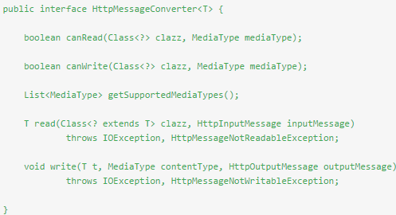
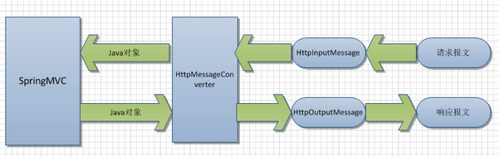
问题2：如何获取请求参数并转化
HttpMessageConverter：作为了请求body和java对象的转换桥梁，接口源码如右边：
下面举几个常见的HttpMessageConverter：
1 StringHttpMessageConverter：把请求body的内容转化成String
2 ByteArrayHttpMessageConverter：把请求body的内容转化成byte[]
3 MappingJacksonHttpMessageConverter MappingJackson2HttpMessageConverter：把请求body的内容转化成对象，前者已过时，他们依赖第三方库jackson包，所以类路径下必须要有jackson包，才会起作用
详见博客： http://my.oschina.net/lichhao/blog/172562

Slide 20
问题2：如何获取请求参数并转化
上面仅仅说明了HandlerMethodArgumentResolver获取参数的一些途径，有时候还需要进行一些转化，如字符串'2015-4-9' 转化成Date类型的问题，这又涉及到了转化部分：
PropertyEditorSupport： jdk自身的属性转化器，它的一些实现类如下：
1.1 CustomDateEditor : 用于处理字符串到日期的转化
1.2 CustomBooleanEditor: 用于处理true、false、yes、no、1、0等到java中Boolean.TRUE
Boolean.FALSE的转化
上述转化机制还是有很多的缺点的，如线程不安全、必须要强制类型转换等
SpringMVC 又重新开发了一套转换机制
1 Converter<S, T>接口： 将S类型转化成T类型，只能实现一种类型到一种类型的转换，不能多类型转换
2 GenericConverter接口： 可以实现多种类型转换，不固定其中具体类型，如 ArrayToCollectionConverter、StringToArrayConverter、StringToCollectionConverter等等
详见博客： http://jinnianshilongnian.iteye.com/blog/1723270

Slide 21
问题3：如何返回数据
上面仅仅说明了HandlerMethodArgumentResolver获取参数的一些途径，有时候还需要进行一些转化，如字符串'2015-4-9' 转化成Date类型的问题，这又涉及到了转化部分：
PropertyEditorSupport： jdk自身的属性转化器，它的一些实现类如下：
1.1 CustomDateEditor : 用于处理字符串到日期的转化
1.2 CustomBooleanEditor: 用于处理true、false、yes、no、1、0等到java中Boolean.TRUE
Boolean.FALSE的转化
上述转化机制还是有很多的缺点的，如线程不安全、必须要强制类型转换等
SpringMVC 又重新开发了一套转换机制
1 Converter<S, T>接口： 将S类型转化成T类型，只能实现一种类型到一种类型的转换，不能多类型转换
2 GenericConverter接口： 可以实现多类型转换，不固定其中具体类型，如 ArrayToCollectionConverter、StringToArrayConverter、StringToCollectionConverter等等
详见博客： http://jinnianshilongnian.iteye.com/blog/1723270

Slide 22
相关博客内容：
3 消息转换器HttpMessageConverter：http://my.oschina.net/lichhao/blog/172562

Slide 23
谢谢观看
LOGO

